Slide 1


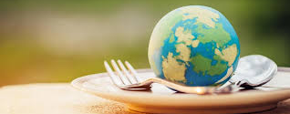
David Tammaro
3-PENO
L’evoluzione dell’ alimentazione

Slide 2
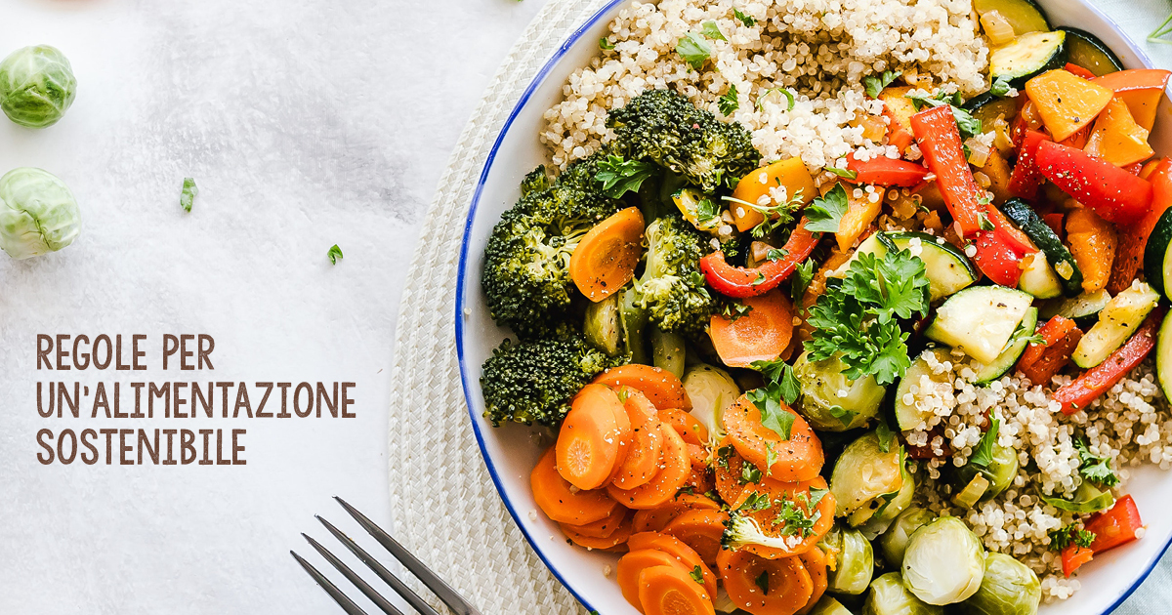
David Tammaro
3-PENO
L’evoluzione dell’ alimentazione

Slide 3
David Tammaro
3-PENO
L’evoluzione dell’ alimentazione
EU Policies on "Sustainable Food Systems"
The Strategy lists four main requirements:
Ensuring that the food chain, covering food production, transport, distribution, marketing and consumption, has a neutral or positive environmental impact;
Helping to mitigate climate change and adapting to its impacts;
Ensuring food security, nutrition and public health – making sure that everyone has access to sufficient, nutritious. Preserving the affordability of food, while generating fairer economic returns in the supply chain, so that ultimately the most sustainable food also becomes the most affordable.

Slide 4
David Tammaro
3-PENO
L’evoluzione dell’ alimentazione
FAO in Sustainable diets and biodiversity, directions and solutions for policy, research and action
Un’alimentazione sostenibile è una dieta che mette al primo posto la sicurezza alimentare e nutrizionale permettendo un basso impatto ambientale, il rispetto della biodiversità e degli ecosistemi. Inoltre un’alimentazione sostenibile deve necessariamente essere accessibile ed equa, in poche parole sana e sicura.

Slide 5
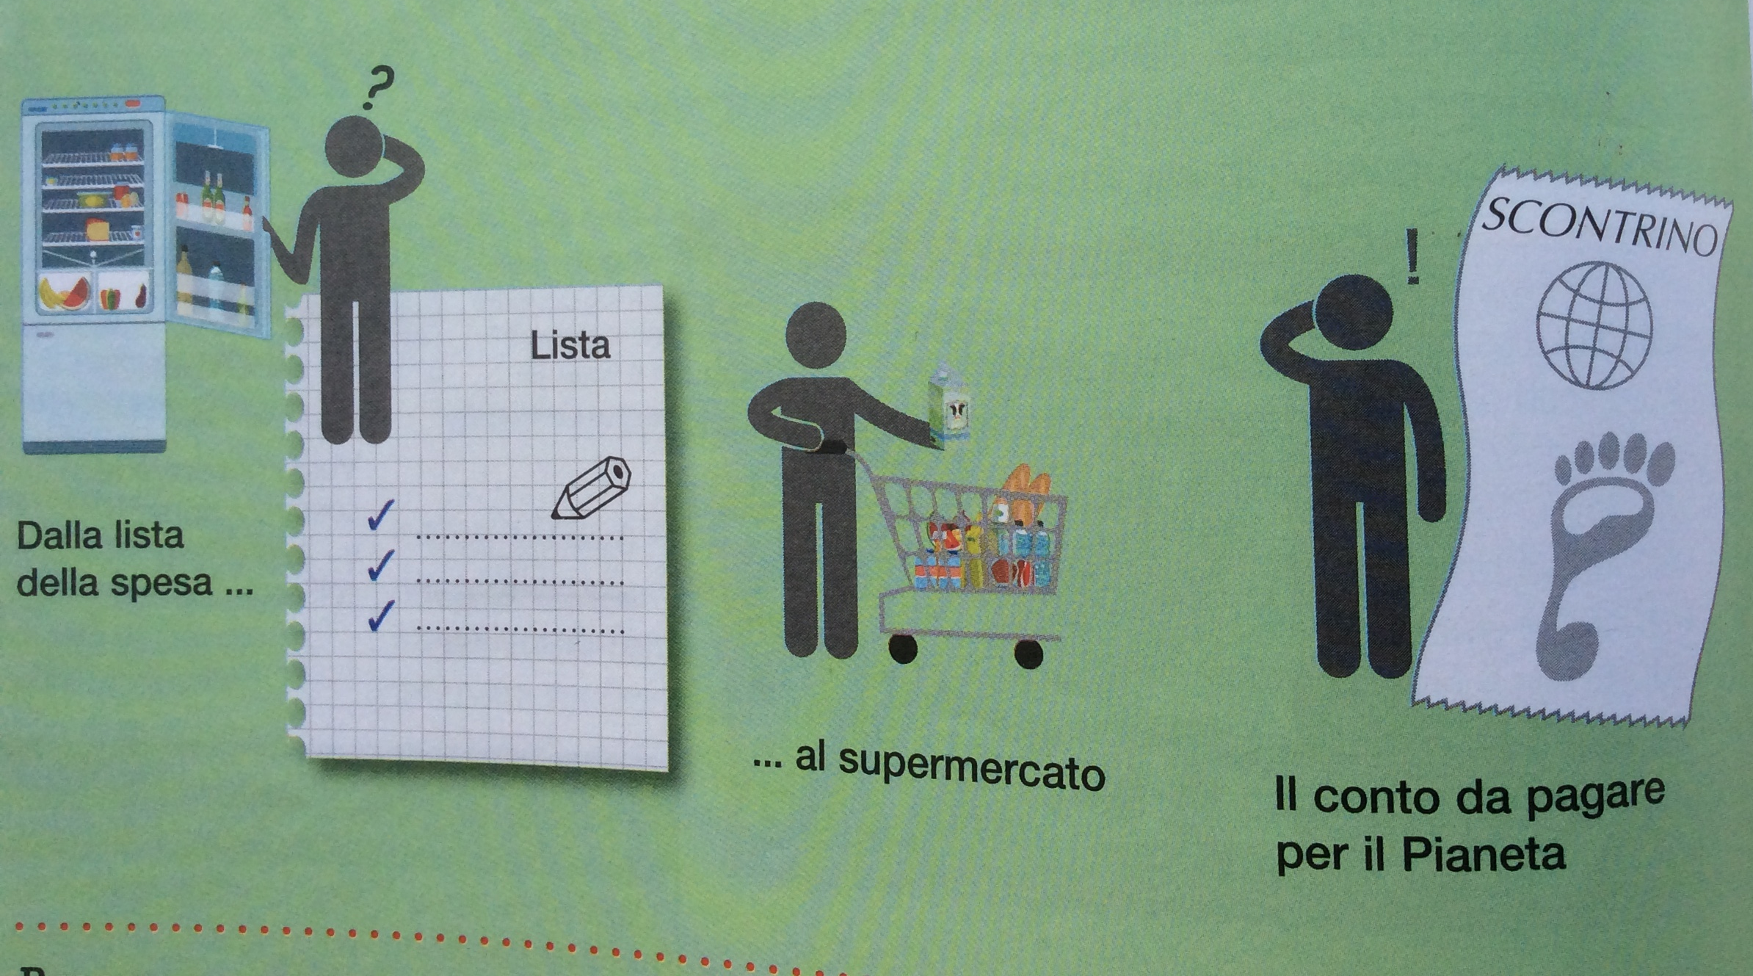
David Tammaro
3-PENO
L’evoluzione dell’ alimentazione

Slide 6
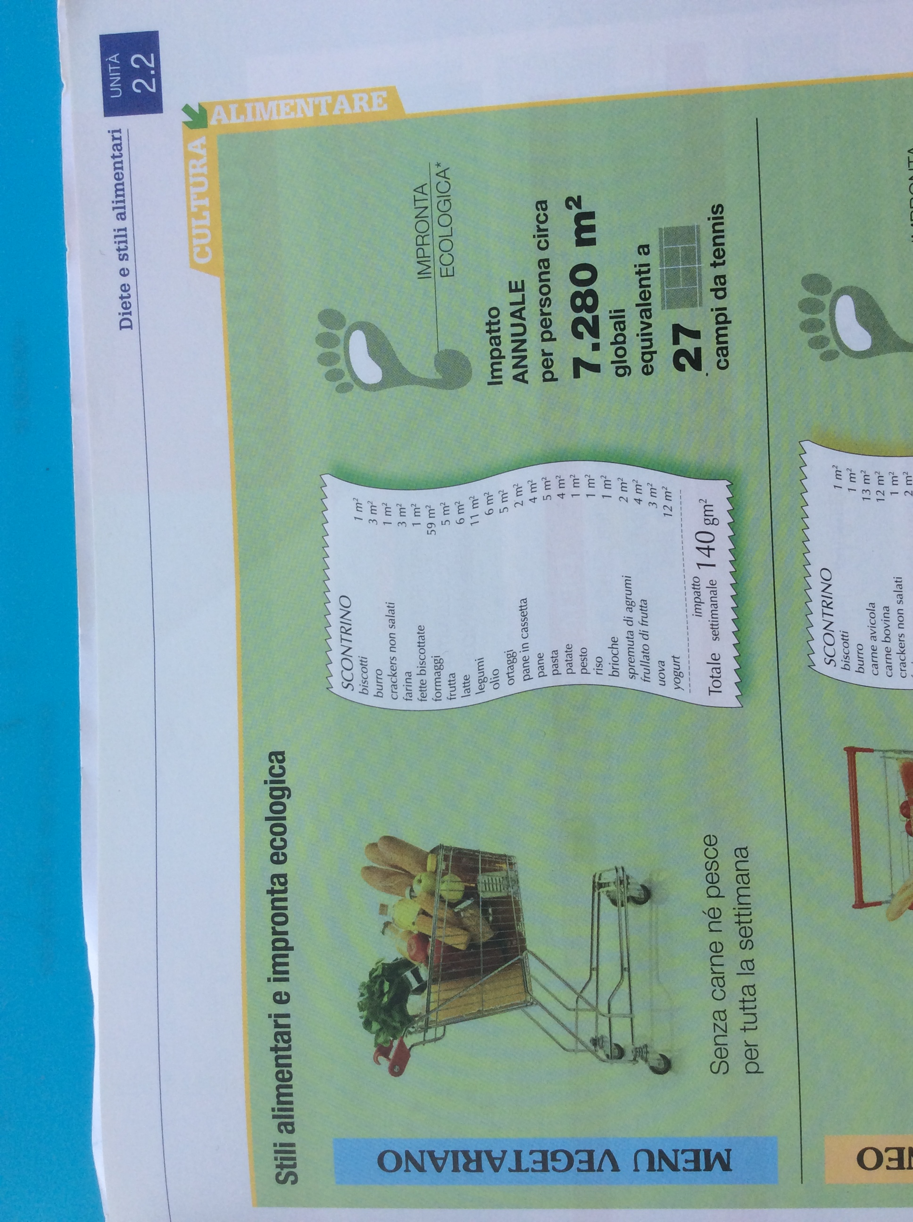
David Tammaro
3-PENO
L’evoluzione dell’ alimentazione

Slide 7
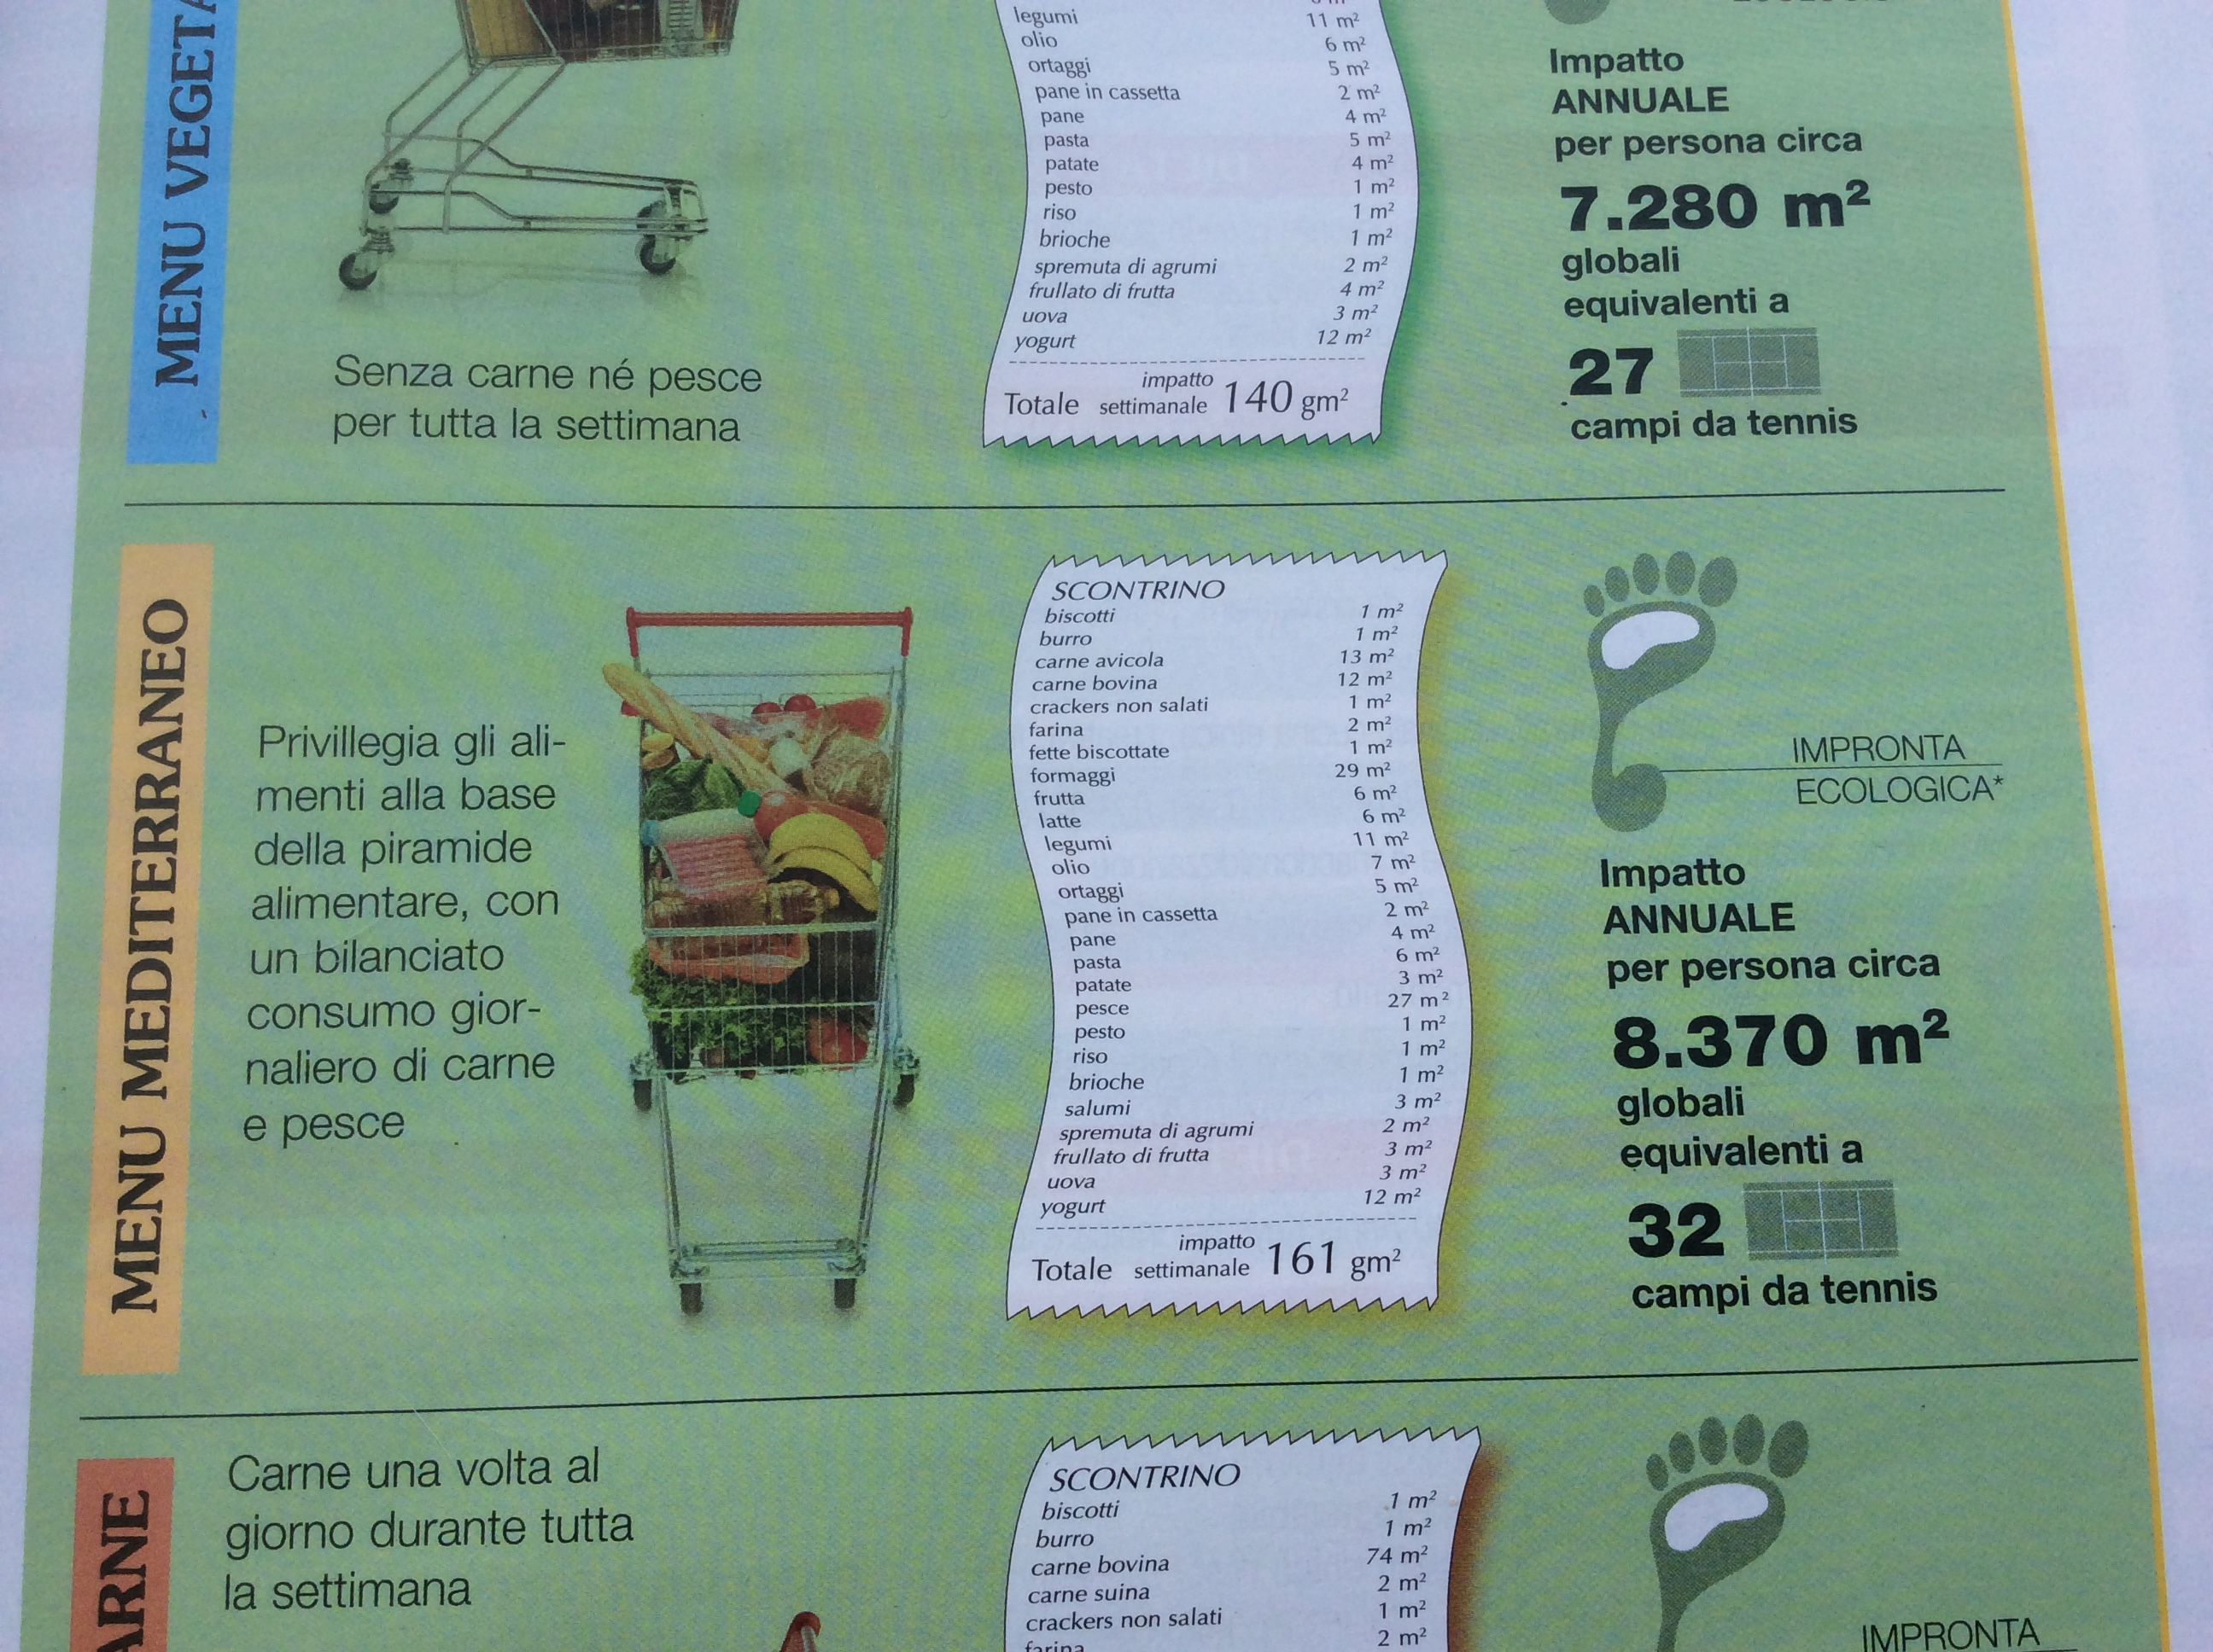
David Tammaro
3-PENO
L’evoluzione dell’ alimentazione

Slide 8
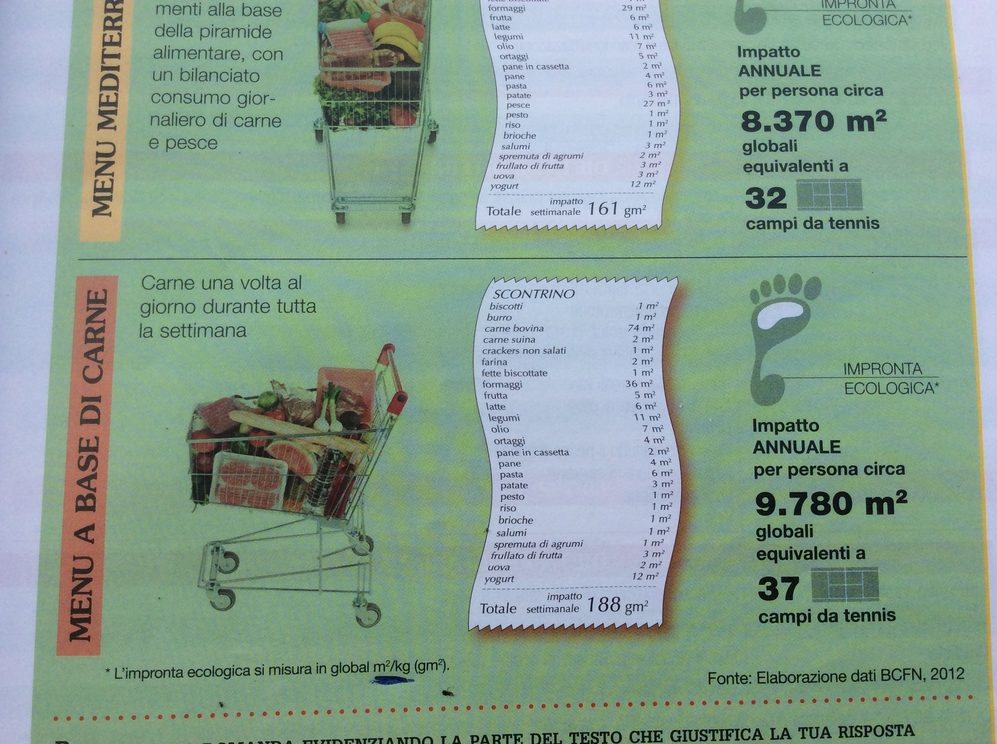
David Tammaro
3-PENO
L’evoluzione dell’ alimentazione

Slide 9
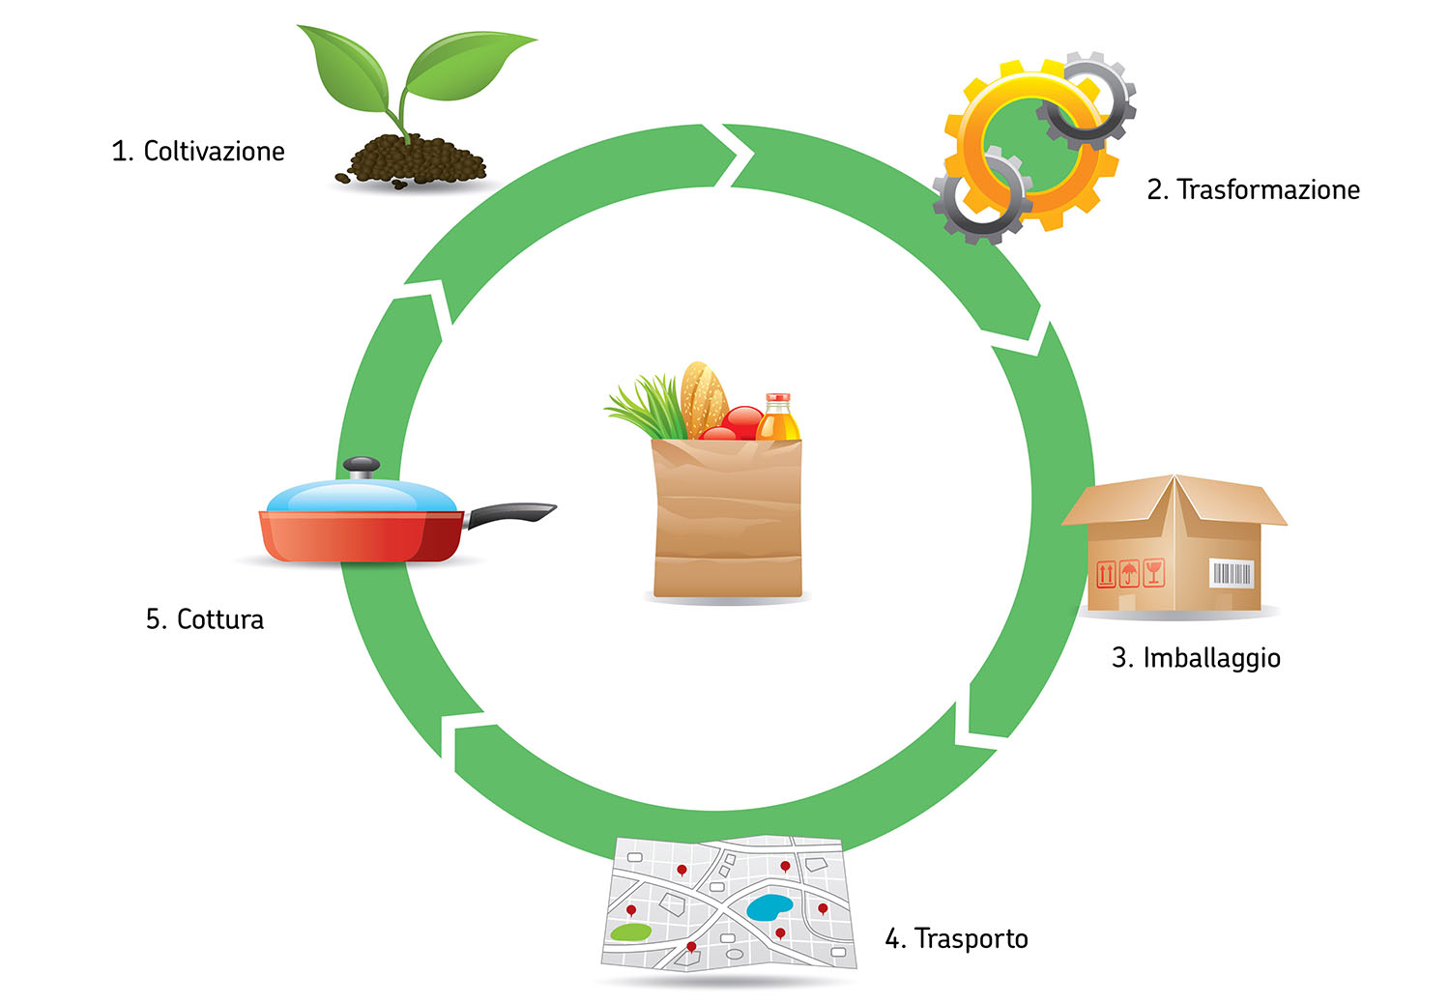
David Tammaro
3-PENO
L’evoluzione dell’ alimentazione

Slide 10
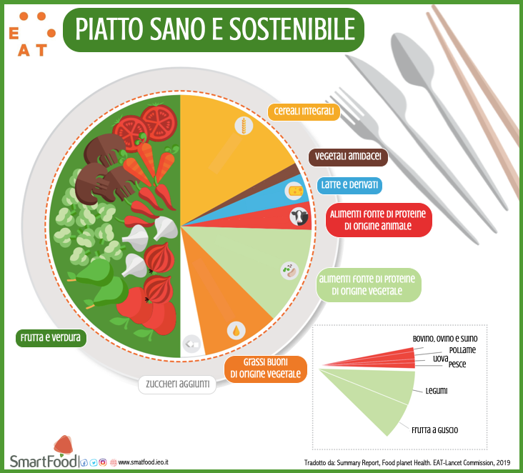
David Tammaro
3-PENO
L’evoluzione dell’ alimentazione

Slide 11
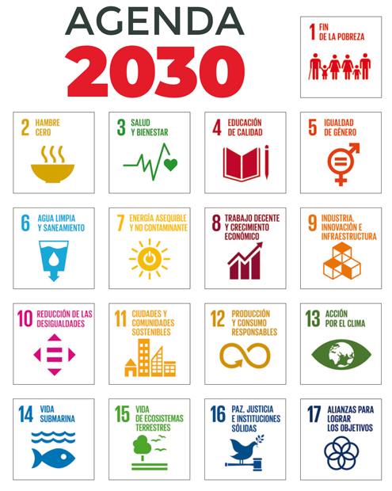
David Tammaro
3-PENO
L’evoluzione dell’ alimentazione
L’Agenda 2030 è basata su cinque concetti chiave: eliminare fame e povertà in tutte le forme, garantire dignità e uguaglianza, garantire vite prospere e piene in armonia con la natura, promuovere società pacifiche, giuste e inclusive e proteggere le risorse naturali e il clima del pianeta per le generazioni future.

Slide 12
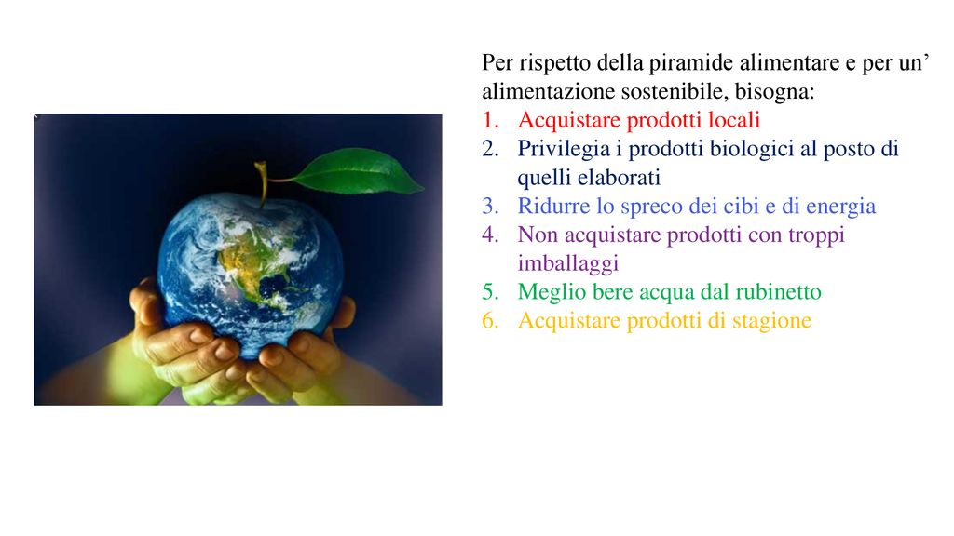
David Tammaro
3-PENO
L’evoluzione dell’ alimentazione

Slide 13
David Tammaro
3-PENO
L’evoluzione dell’ alimentazione
Acqua
Terreno – coltivazione bio vs. industriale
CO2 allevamenti metano
Energia
In Europa ha un ruolo importante la Nordic Ecolabel for Restaurants, certificazione volontaria che punta al miglioramento della qualità ambientale del servizio di ristorazione e che mira ad una riduzione significativa degli impatti ambientali.

Slide 14
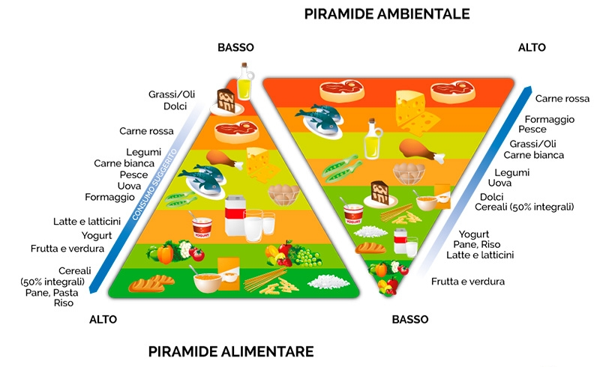
David Tammaro
3-PENO
L’evoluzione dell’ alimentazione

Slide 15
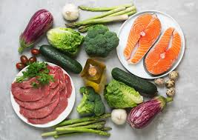
David Tammaro
3-PENO
L’evoluzione dell’ alimentazione
Per una dieta sostenibile e sana è bene prediligere alla carne altre fonti proteiche, come appunto i legumi, oppure le noci. L’allevamento di animali da macello è tra le attività agricole a maggior impatto ambientale.

Slide 16
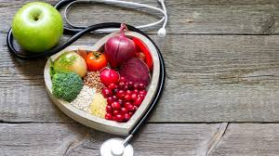
David Tammaro
3-PENO
L’evoluzione dell’ alimentazione
consiglio: usare l’olio extravergine di oliva, sia per condire a crudo che per cucinare, ricco com’è di acidi grassi monoinsaturi, ma anche di tocoferoli e fitosteroli.
Mangiare una manciata di frutta secca al giorno non fa ingrassare e protegge l’organismo dalle malattie cardiovascolari.

Slide 17
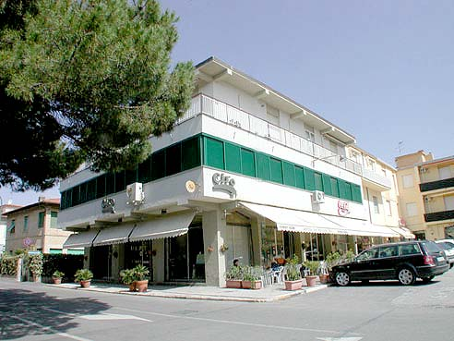
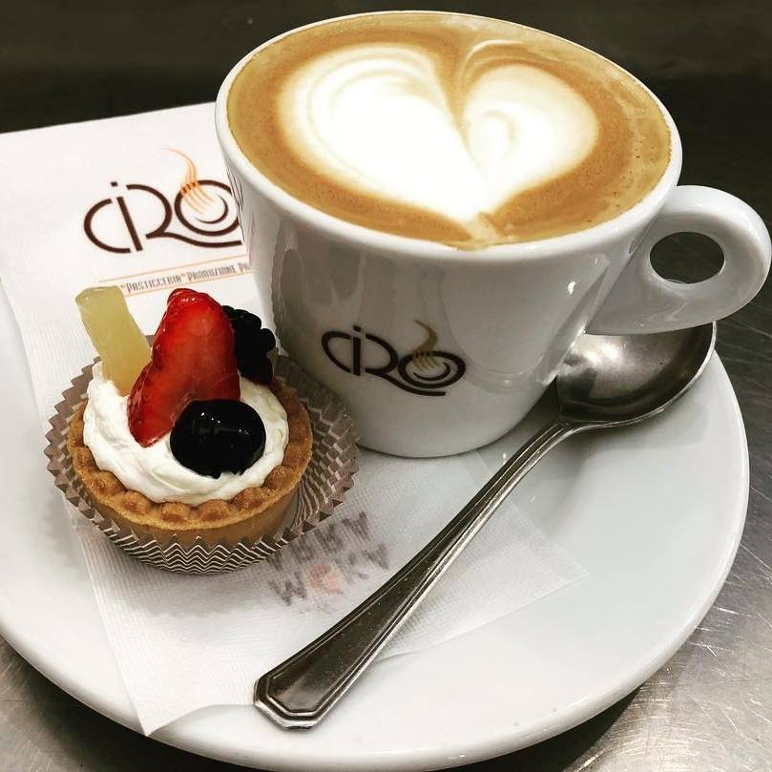

David Tammaro
3-PENO
Esperienze svolte in PCTO
BAR -CIRO
Lounge Bar
Piatti freddi

Slide 18
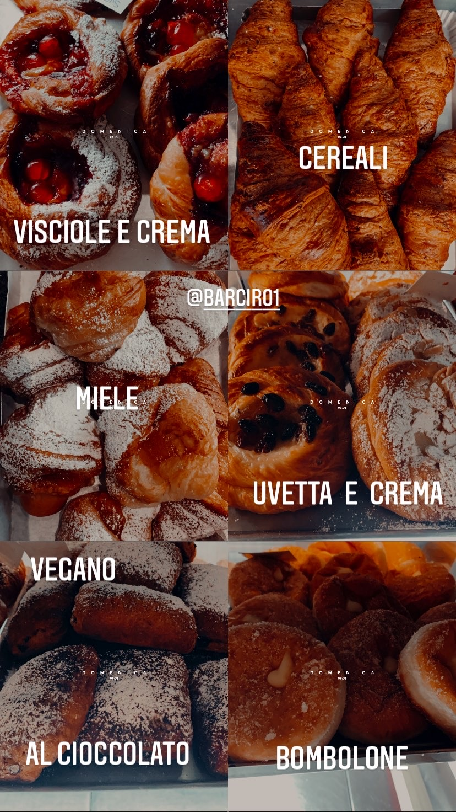

David Tammaro
3-PENO
Esperienze svolte in PCTO

Slide 19
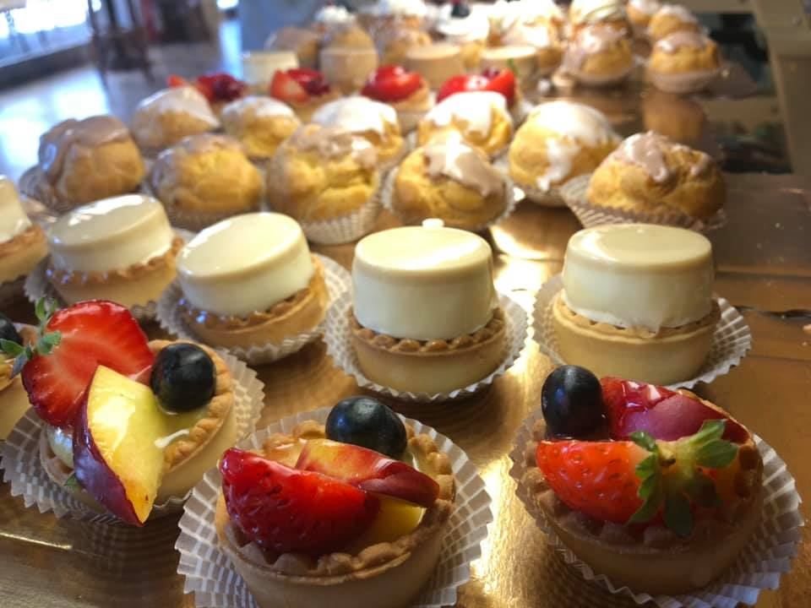
David Tammaro
3-PENO
Esperienze svolte in PCTO

Slide 20
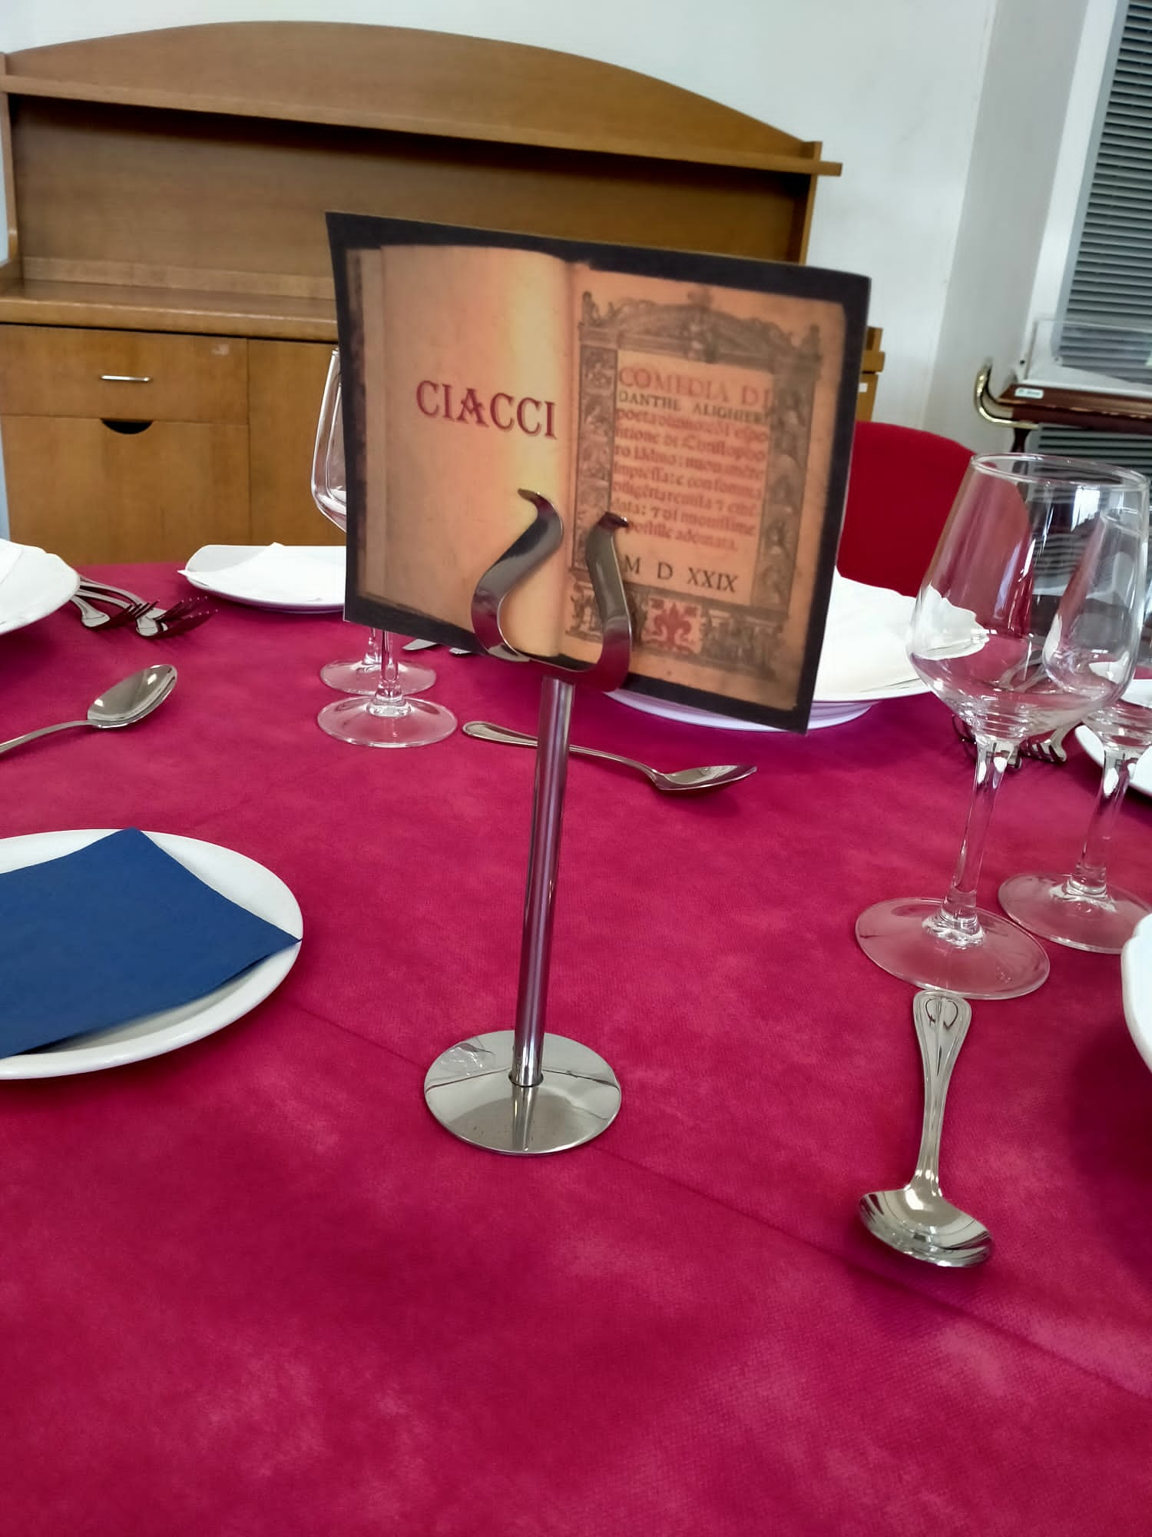

David Tammaro
3-PENO
Esperienze svolte in PCTO
Serata Cena con Attori del 10 Maggio 2022 a fine anno

Slide 21
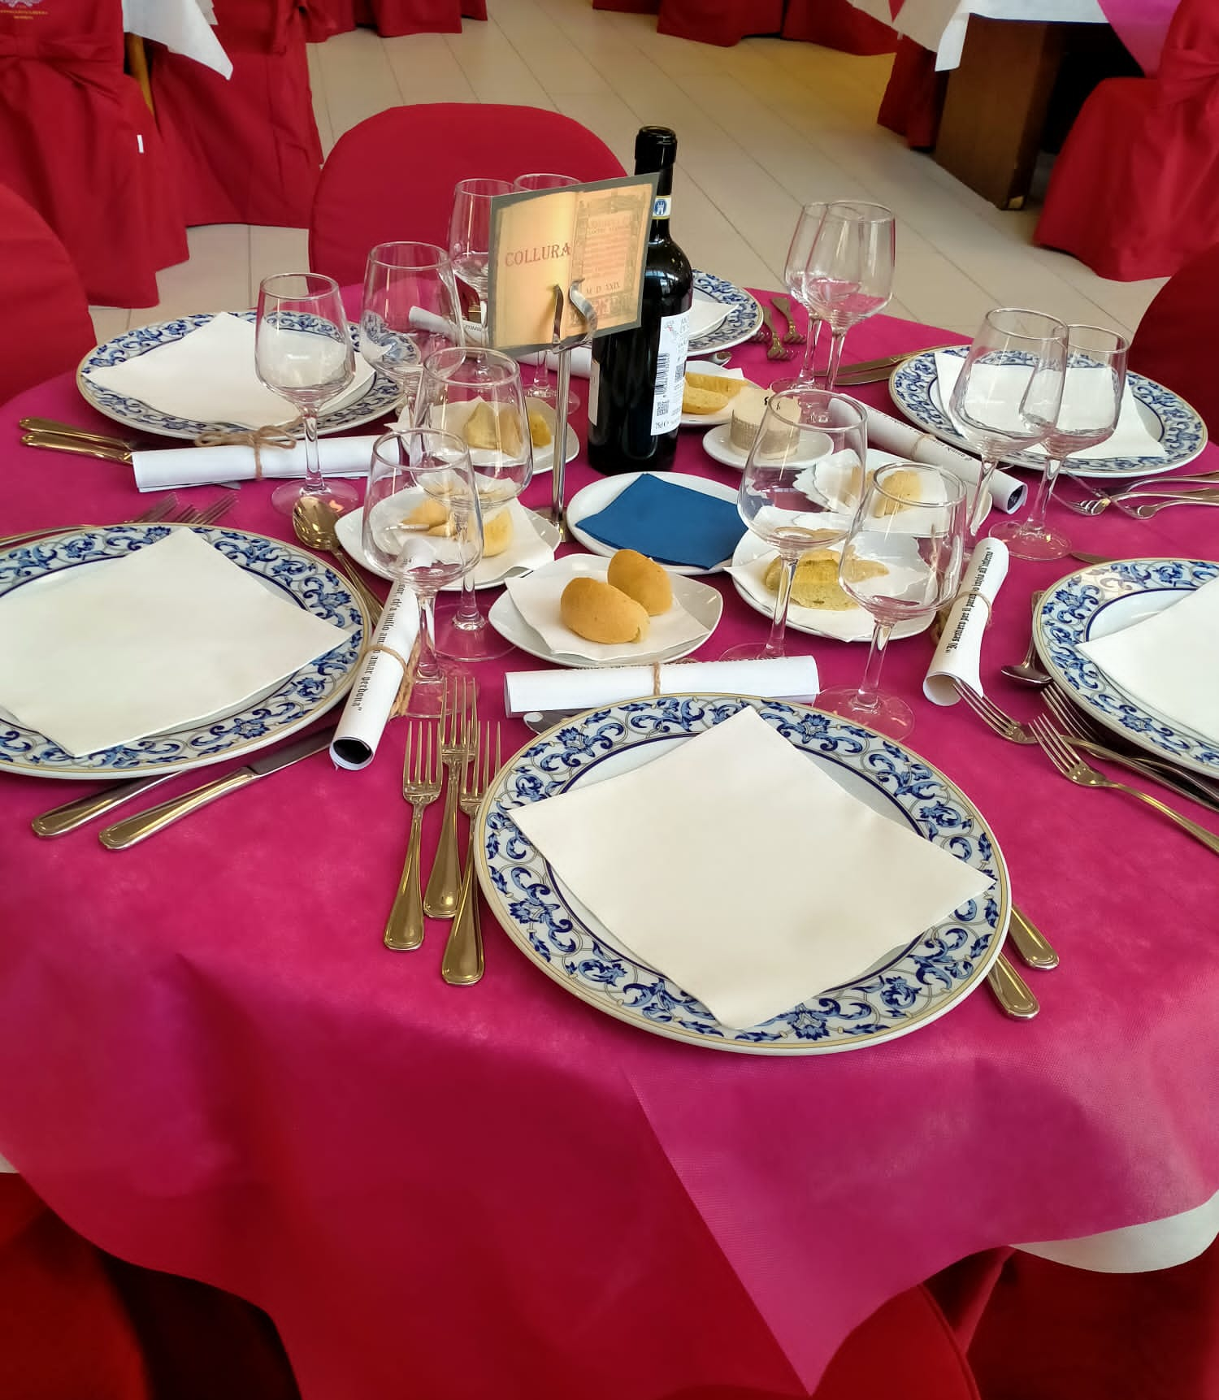
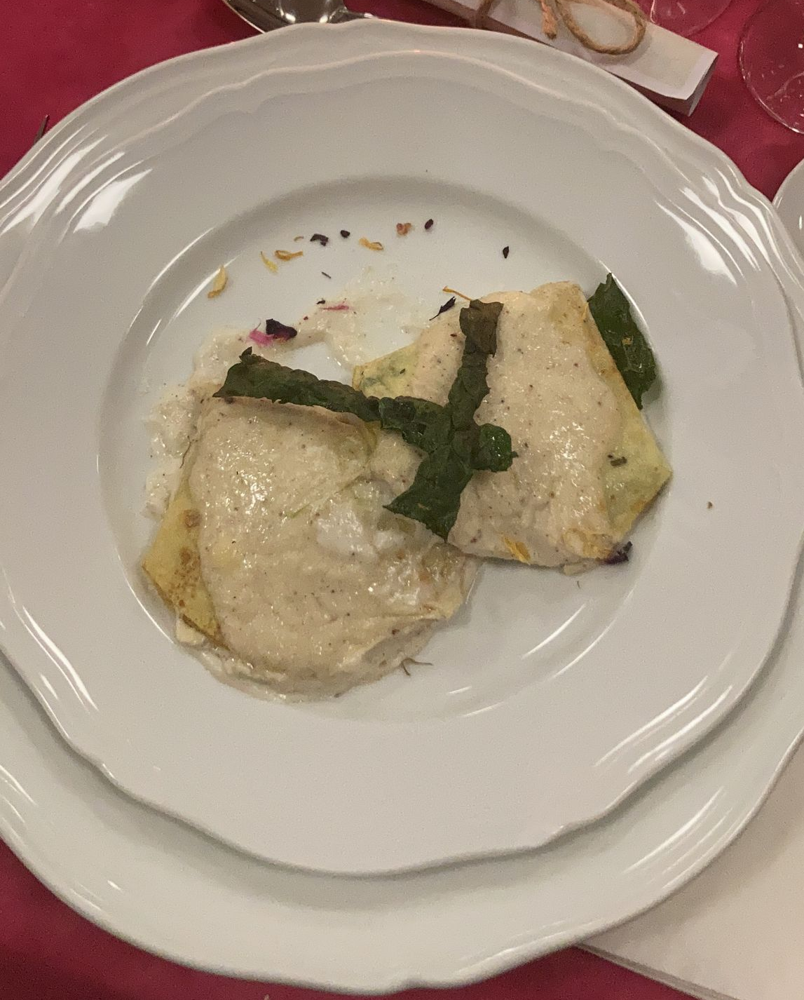
David Tammaro
3-PENO
Esperienze svolte in PCTO
Serata Cena con Attori del 10 Maggio 2022 a fine anno

